Slide 1
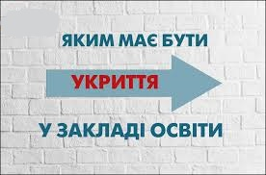
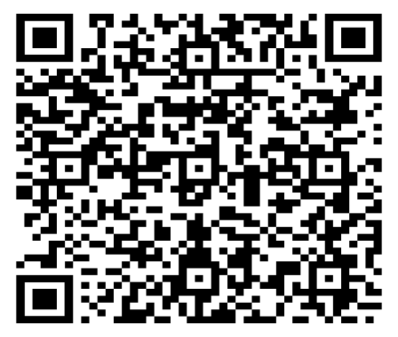
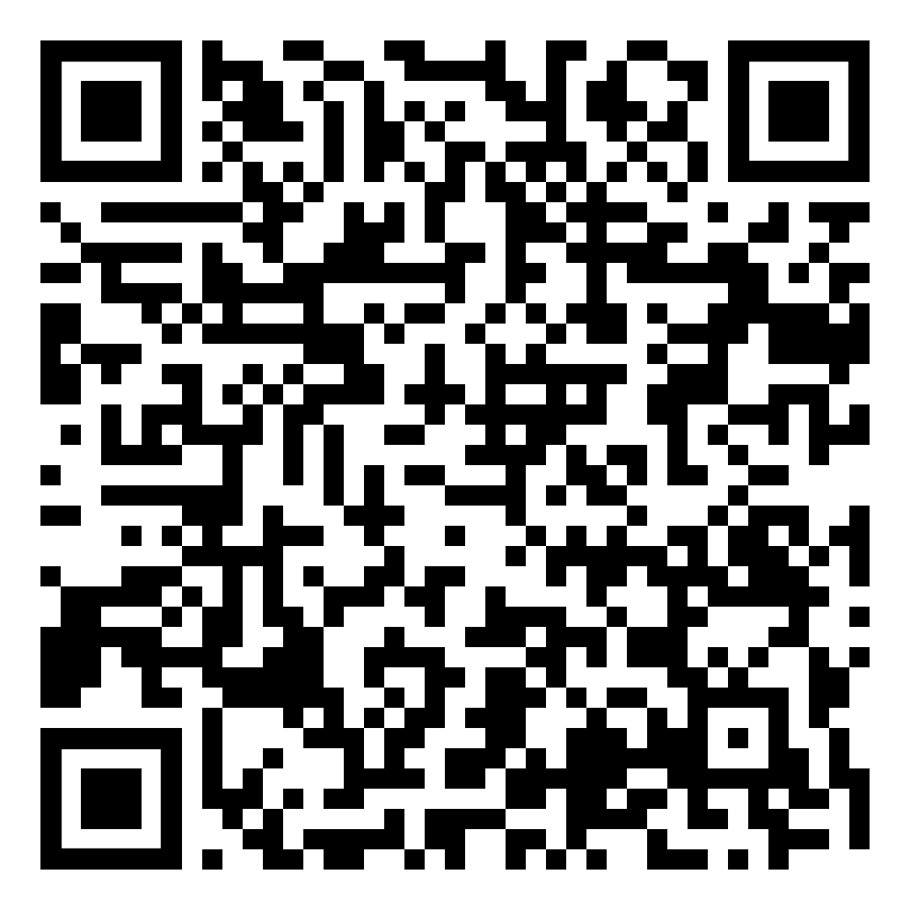
БЕЗПЕЧНЕ ОСВІТНЄ СЕРЕДОВИЩЕ
ВОЄННИЙ СТАН
УКРИТТЯ
Рішення щодо організації освітнього процесу у закладі освіти – очно, дистанційно чи у змішаному форматі. залежить, зокрема, від безпекової ситуації, наявності, стану та місткості укриття та від результатів обстеження школи спеціальними комісіями
Вимоги та рекомендації щодо облаштування безпечного укриття у закладі
Державна служба з надзвичайних ситуацій
Міністерство освіти і науки України

Slide 2

БЕЗПЕЧНЕ ОСВІТНЄ СЕРЕДОВИЩЕ
ВОЄННИЙ СТАН
БЕЗПЕЧНИЙ ПРОСТІР
Облаштування навчальних кабінетів
Безперешкодне пересування по школі
Варто пам’ятати:
Ніщо не повинно перешкоджати руху під час евакуації учнів
Шафи, полички, органайзери, безкаркасні меблі варто розташувати/згрупувати у приміщенні так, щоб вони не перешкоджали руху дітей між рядами
Необхідно згорнути та прибрати килимки, щоб уникнути спотикання, падіння під час евакуації
Варто пам’ятати:
Максимально звільнити коридори та просторові осередки (рекреації) від речей, що можуть заважати екстреній евакуації та бути джерелом травмування
На сходових клітинах слід нанести маркування на першій та останній сходинці, а також на перилах
Проходи до всіх запасних виходів мають бути вільними та доступними

Slide 3
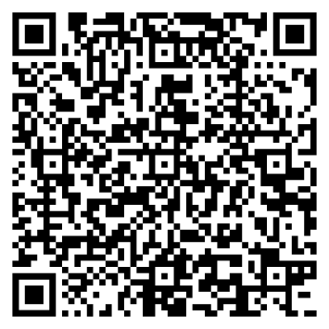
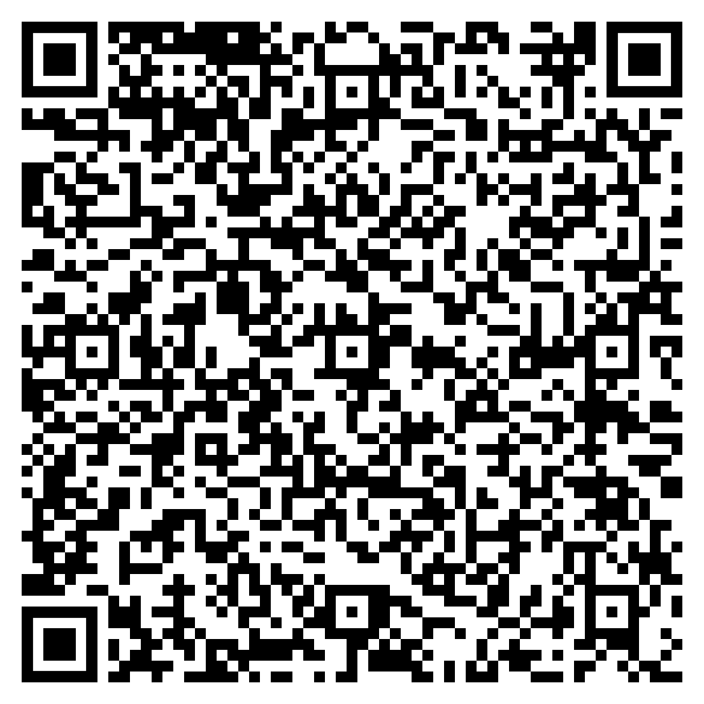
БЕЗПЕЧНЕ ОСВІТНЄ СЕРЕДОВИЩЕ
ВОЄННИЙ СТАН
ПРОЦЕДУРИ РЕАГУВАННЯ ТА ПОВЕДІНКИ У НАДЗВИЧАЙНИХ СИТУАЦІЯХ
Варто пам’ятати:
Розробіть протоколи безпеки* для учнів різного віку щодо правил поводження під час повітряних тривог, евакуації, перебування у сховищі /укритті
Приклади:
Варто пам’ятати:
Розробіть та запровадьте у школі чіткі процедури реагування та поведінки у надзвичайних ситуаціях
Ознайомте з цими процедурами усіх працівників закладу
Постійно відпрацювуйте дані процедури з учнями
Алгоритм дій для вчителя під час сигналу “Повітряна тривога”, розроблений Міністерством освіти і науки України
Алгоритми дій для дітей під час сигналу “повітряна тривога”, розроблені у Вінницькому ліцеї №29
*Протокол безпеки – це певний набір правил, процедур, якими повинні керуватися педагоги та учні у закладі освіти щодо певної ситуації.

Slide 4
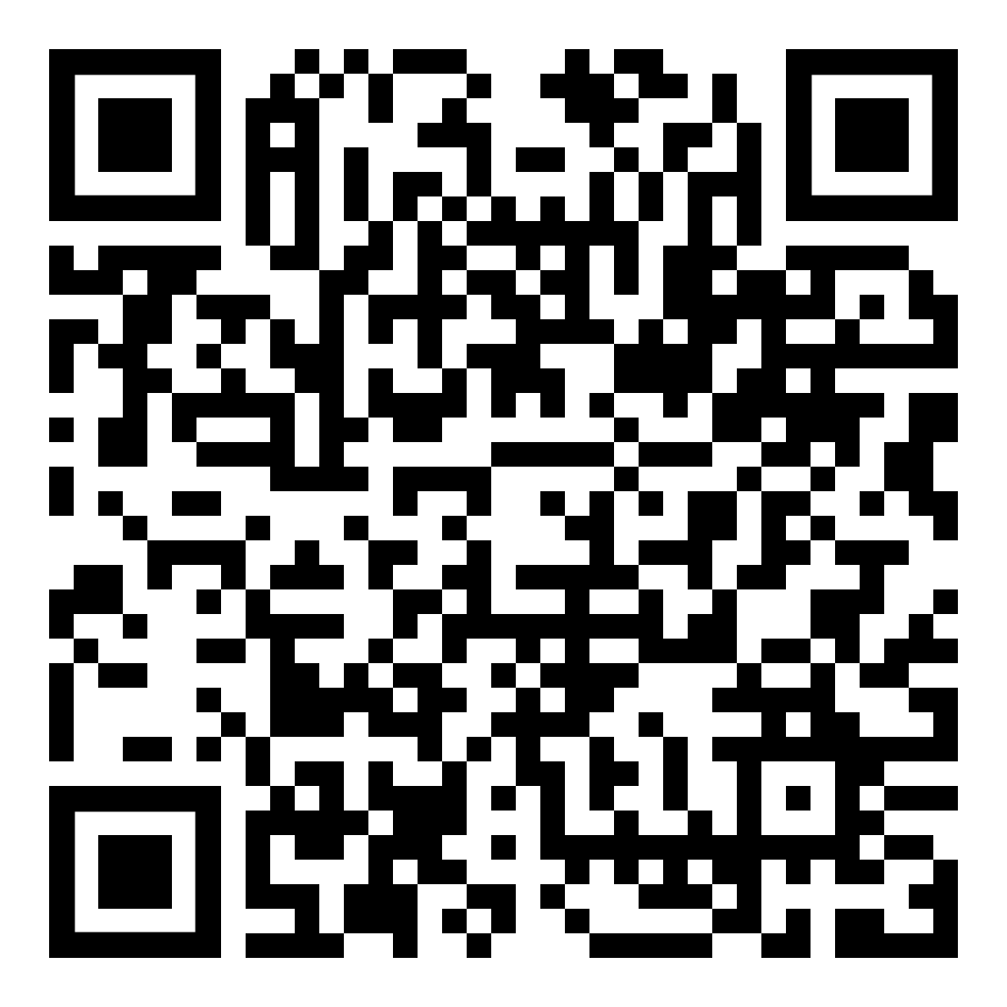
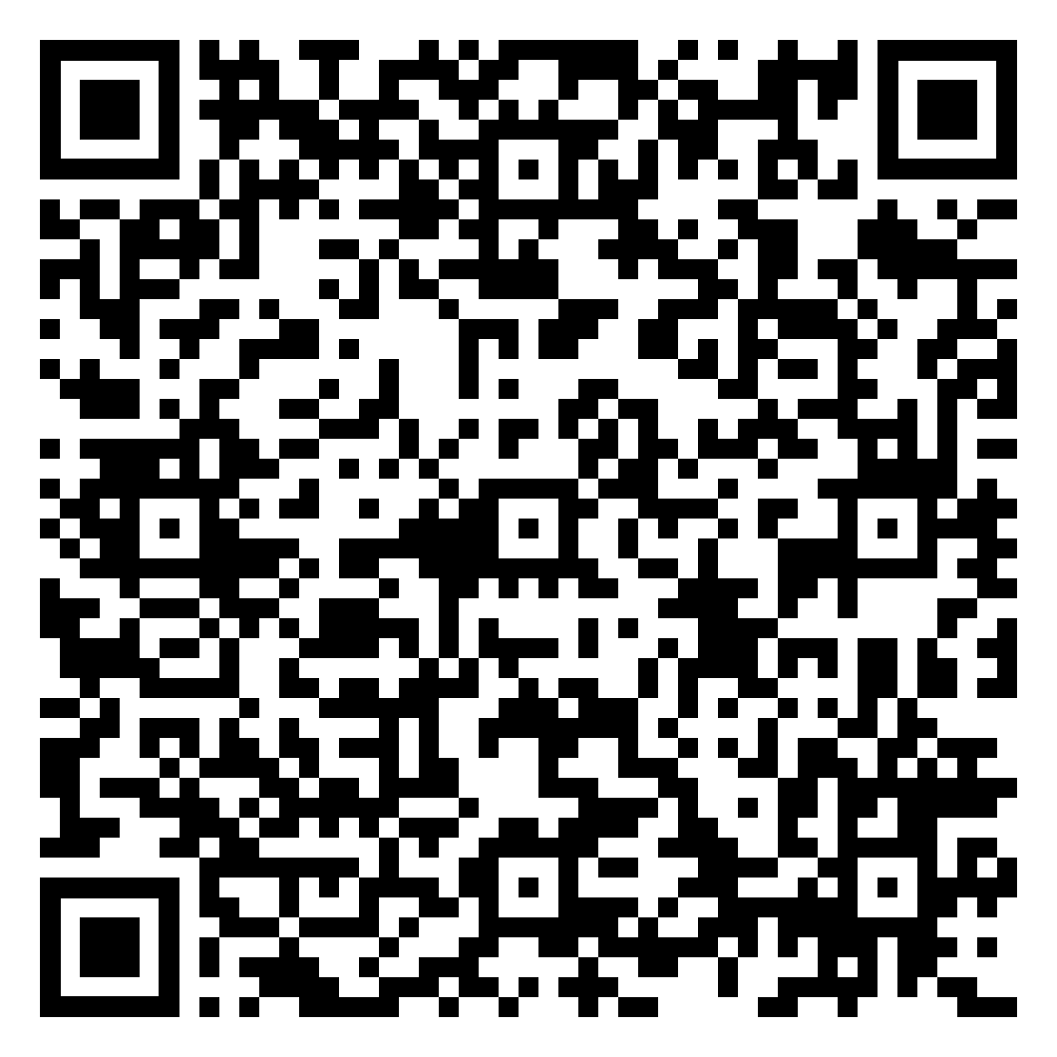
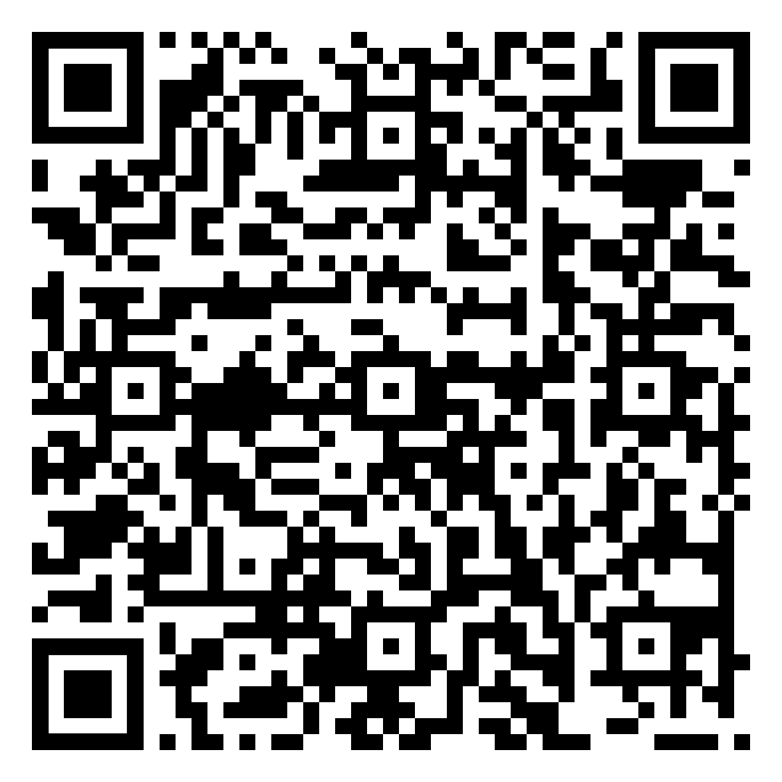
БЕЗПЕЧНЕ ОСВІТНЄ СЕРЕДОВИЩЕ
ВОЄННИЙ СТАН
ПОСТІЙНЕ ОНОВЛЕННЯ ІНФОРМАЦІЇ
Варто пам’ятати:
Забезпечте проходження працівниками школи навчань з надання першої невідкладної допомоги
Наприклад, тренінги з першої допомоги дітям проводить
Варто пам’ятати:
Інформуйте учнів про правила мінної безпеки, проводьте заходи із залученням ДСНС
Правила, яких потрібно дотримуватися:
Ukrainian Paramedic Group
Інтерактивна онлайн-книга для дітей молодшого віку «Мінна безпека не без Пека»
Підтримуйте проходження педагогічними працівниками психологічних тренінгів
Налагодьте та підтримуйте партнерство з батьками
Пам’ятка: Мінна безпека. Що потрібно знати та виконувати

Slide 5
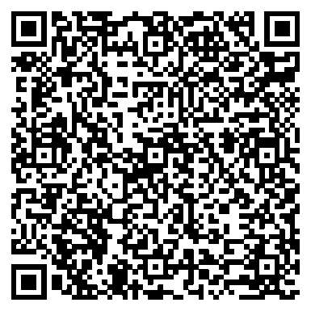
БЕЗПЕЧНЕ ОСВІТНЄ СЕРЕДОВИЩЕ
ВОЄННИЙ СТАН
ПІДТРИМКА УЧНІВ З ООП ПІД ЧАС ПІДГОТОВКИ ДО
РЕАГУВАННЯ ТА ПОВЕДІНКИ У НАДЗВИЧАЙНИХ СИТУАЦІЯХ
Варто пам’ятати:
Варто пам’ятати:
Підготовка учнів з особливими освітніми потребами, їхніх сімей та педагогічних працівників закладів освіти має велике значення під час реагування на надзвичайні ситуації, зокрема воєнного характеру
Для того щоб працівники закладу мали належний рівень підготовки до реагування на надзвичайні ситуації потрібно:
розробити
План заходів для реалізації безпечного освітнього середовища
Діти з ООП є більш вразливими в надзвичайних ситуаціях - на емоційному, когнітивному та поведінкових рівнях та піддаються підвищеному ризику стресових реакцій та тривоги
запланувати
низку заходів, які включають в себе роботу з вчителями, учнями та батьками
Методичні рекомендації
«Безпечне освітнє середовище: Надання індивідуальної підтримки учням з особливими освітніми потребами під час підготовки до реагування на надзвичайні ситуації», розроблені Державною установою «Український інститут розвитку освіти» під егідою Міністерства освіти і науки України

